Slide 1
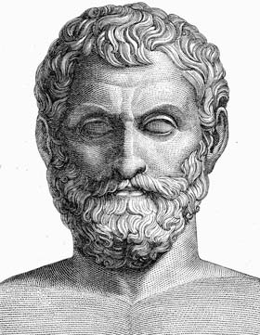
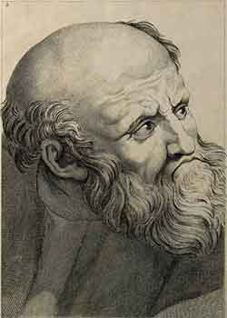
Théorie des
4 éléments
Thalès DE MILET
( - 625 ; - 548 )
EMPEDOCLE
( - 490 ; - 435 )

Slide 2
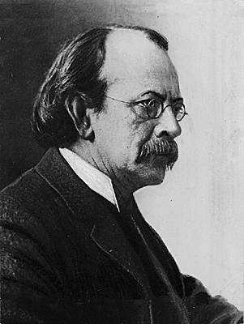
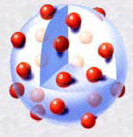
Matière = petites particules « atomos »
Matière = atomes indivisibles de différentes masses
DEMOCRITE
( - 460 ; - 370 )
John DALTON
( 1766 ; 1844 )
Théorie du « pain
aux raisins »
Joseph THOMSON
( 1856 ; 1940)

Slide 3
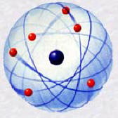
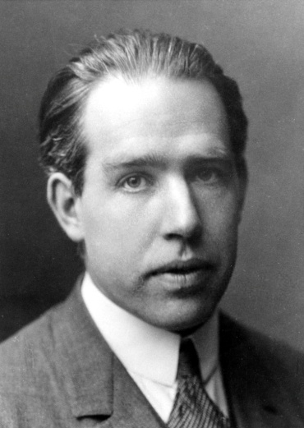
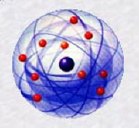
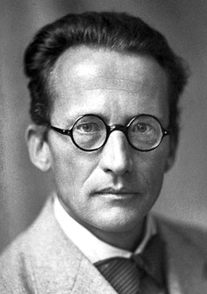
Modèle planétaire
de l’atome
Différentes couches possibles pour les électrons
Ernest RUTHERFORD
( 1871 ; 1937 )
Niels BOHR
( 1885 ; 1962 )
Modèle quantique
de l’atome
Erwin SCHRÖDINGER
( 1887 ; 1961 )

Slide 4
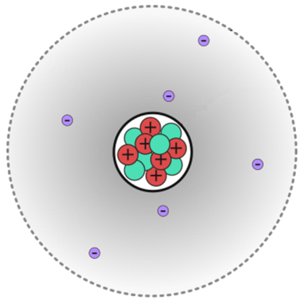
I- Structure de la matière
 Un atome est constitué d’un noyau central composé de particules appelées nucléons (les protons et les neutrons) atour duquel gravite(nt) un (ou plusieurs) électron(s) : on parle de cortège électronique.
Les caractéristiques principales des protons, neutrons et électrons sont rappelées ci-dessous.
1,67.10 – ²⁷ kg
1,67.10 – ²⁷ kg
9,11.10 – ³¹ kg
1,60.10 – ¹⁹ C = e = charge
0 élémentaire
– 1,60.10 – ¹⁹ C = – e
Nucléons
Electrons 1830 fois plus légers que les nucléons
Les électrons sont des particules élémentaires (non dissociables en plus petites particules), ce qui n’est pas le cas des nucléons qui sont décomposables en quarks.
 Ordres de grandeurs supplémentaires à connaître :
→ Taille du noyau atomique : ____________ → Taille de l’atome : ____________
10 ^{– 15} m = 1 fm
10 ^{– 10} m = 100 pm

Slide 5
1,67.10 – ²⁷ kg
1,67.10 – ²⁷ kg
9,11.10 – ³¹ kg
1,60.10 – ¹⁹ C = e = charge
0 élémentaire
– 1,60.10 – ¹⁹ C = – e
Nucléons
Electrons 1830 fois plus légers que les nucléons
 Ordres de grandeurs supplémentaires à connaître :
→ Taille du noyau atomique : ____________ → Taille de l’atome : ____________
10 ^{– 15} m = 1 fm
10 ^{– 10} m = 100 pm
⬥ Z :
Nombre de protons dans le noyau = numéro atomique = nombre de charge (car dans le noyau, seuls les protons sont chargés).
On a donc q_{noyau} = Z × e
Pour l’exemple : q_{noyau Cl} =
17 × 1,60.10 ^{– 19} = 2,72.10 ^{– 18} C.

Slide 6
⬥ Z : Nombre de protons dans le noyau = numéro atomique = nombre de charge (car dans le noyau, seuls les protons sont chargés).
On a donc q_{noyau} = Z × e
Pour l’exemple : q_{noyau Cl} =
17 × 1,60.10 ^{– 19} = 2,72.10 ^{– 18} C.
⬥ A :
Nombre total de nucléons dans le noyau = nombre de masse (les nucléons étant bien plus lourds que les électrons, ces derniers ne contribuent que de façon négligeable à la masse de l’atome).
On a donc m_{atome} ≈ m_{noyau} = A × m_{nucléon}
Pour l’exemple : m_{atome Cl} =
35 × 1,67.10 ^{– 27} = 5,85.10 ^{– 26} kg.
⬥ Comment obtenir le nombre de neutrons ?
N = A – Z
Symbole de l’élément chimique, constitué de 1 à 2 lettres, la première étant écrite en majuscule et l’éventuelle suivante en minuscule.
⬥ X :

Slide 7
⬥ Comment obtenir le nombre de neutrons ?
N = A – Z
Symbole de l’élément chimique, constitué de 1 à 2 lettres, la première étant écrite en majuscule et l’éventuelle suivante en minuscule.
⬥ X :
ISOTOPES
- Un noyau isotope du chlore possède 2 neutrons de plus que le noyau . Quel est son symbole ?
37
Ce noyau possède donc 17 protons et 35 + 2 = 37 nucléons.
Symbole
Cl
17
On trouve dans les tables des données d’abondance isotopique : elles précisent les pourcentages des isotopes d’un élément donné tels qu’ils sont à l’état naturel.

Slide 8
- Un noyau isotope du chlore possède 2 neutrons de plus que le noyau . Quel est son symbole ?
37
Ce noyau possède donc 17 protons et 35 + 2 = 37 nucléons.
Symbole
Cl
17
2) Le nuage électronique
Un atome isolé (non engagé dans un édifice chimique polyatomique) est électriquement neutre.
La charge électrique d’un électron étant exactement l’opposée de celle d’un proton, un atome isolé contient autant d’électrons que de protons, c’est à dire Z électrons.
- Si on ne négligeait pas leur masse par rapport à celle des nucléons, quelle serait, en pourcentage, la contribution réelle des électrons à la masse d’un atome de chlore dont
le noyau se note ?
Masse des électrons : m_{électrons} =
17 × m_{électron}
Masse réelle de l’atome : m_{atome Cl} =
17 × m_{électron} + 35 × m_{nucléon}
Contribution des électrons : m_{électrons} / m_{atome Cl}
= 2,65.10 ^{– 4}
soit 0,0265 %

Slide 9
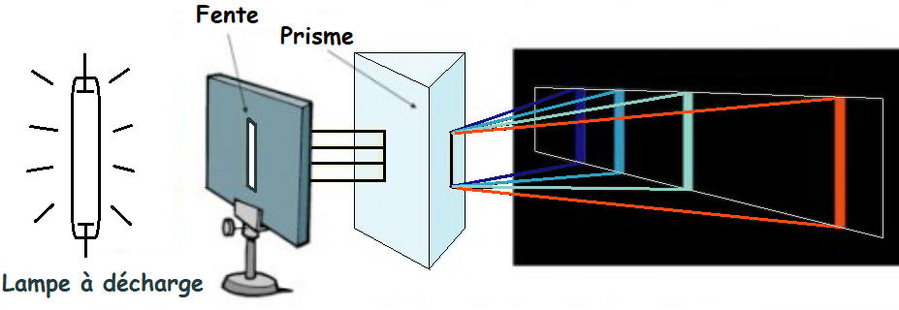
- Si on ne négligeait pas leur masse par rapport à celle des nucléons, quelle serait, en pourcentage, la contribution réelle des électrons à la masse d’un atome de chlore dont
le noyau se note ?
Masse des électrons : m_{électrons} =
17 × m_{électron}
Masse réelle de l’atome : m_{atome Cl} =
17 × m_{électron} + 35 × m_{nucléon}
Contribution des électrons : m_{électrons} / m_{atome Cl}
= 2,65.10 ^{– 4}
soit 0,0265 %
II- L’apport des spectres de raies atomiques
1) Les spectres de raies d’EMISSION
a/ Observations :
 Observations :
On observe des raies COLOREES sur fond NOIR.
Seuls certains rayonnements, de longueur d’onde particu-lière, donc d’énergie particulière, sont émis par l’atome.

Slide 10
1) Les spectres de raies d’EMISSION
a/ Observations :
 Observations :
On observe des raies COLOREES sur fond NOIR.
Seuls certains rayonnements, de longueur d’onde particu-lière, donc d’énergie particulière, sont émis par l’atome.
 Postulat de Niels Bohr (1913) et conséquence :
Chaque raie du spectre est liée à la désexcitation d’un électron entre deux niveaux d’énergie.
Par conséquent, le nombre limité de raies implique l’existence de seu-lement quelques niveaux d’énergie pour l’électron : on dit que l’énergie de l’électron est QUANTIFIEE.

Slide 11
Seuls certains rayonnements, de longueur d’onde particu-lière, donc d’énergie particulière, sont émis par l’atome.
 Postulat de Niels Bohr (1913) et conséquences :
Chaque raie du spectre est liée à la désexcitation d’un électron entre deux niveaux d’énergie.
Par conséquent, le nombre limité de raies implique l’existence de seu-lement quelques niveaux d’énergie pour l’électron : on dit que l’énergie de l’électron est QUANTIFIEE.
b/ Niveaux d’énergie électroniques :
0
Etat ionisé : électron immobile, situé à l’infini du noyau.
E₄
E₃
Etats excités = E_{n} > E₁. Etats instables de l’électron, atteints si celui-ci a reçu de l’énergie du milieu extérieur.
E₂
Etat fondamental = niveau d’énergie de plus petite valeur. Etat stable de l’électron, lorsque celui-ci n’est soumis à aucune perturbation extérieure.
E₁

Slide 12
b/ Niveaux d’énergie électroniques :
0
Etat ionisé : électron immobile, situé à l’infini du noyau.
E₄
E₃
Etats excités = E_{n} > E₁. Etats instables de l’électron, atteints si celui-ci a reçu de l’énergie du milieu extérieur.
E₂
Etat fondamental = niveau d’énergie de plus petite valeur. Etat stable de l’électron, lorsque celui-ci n’est soumis à aucune perturbation extérieure.
E₁
Exemple : Energie des niveaux électroniques pour l’hydrogène
(E_{n} en eV) n un entier positif.
Infini

Slide 13
Exemple : Energie des niveaux électroniques pour l’hydrogène
(E_{n} en eV) n un entier positif.
Infini
 Interprétation du spectre de raies d’émission de l’atome d’hydrogène :
 Chaque raie colorée traduit le passage de l’électron d’un état électronique initial d’énergie E_{i} vers un état électronique final d’énergie E_{F} telle que E_{F} < E_{i} ;
Chaque émission s’accompagne de la libération d’un photon d’énergie :
E_{i}
hν
Célérité de la lumière dans
le vide (3,00.10⁸ m.s ^{– 1})
E_{F}
c
E_{photon} = E_{i} – E_{F} = h × ν = h ×
Longueur d’onde du photon émis (en m)
Energie du photon émis (en J)
λ
Fréquence du photon émis (en Hz)
Constante de Planck (6,63.10 – ³⁴ J.s)
Application : Repérer qualitativement les séries de Lyman, Balmer et Paschen sur le spectre de raies de l’hydrogène. Puis retrouver la valeur de λ_{max}(Lyman).

Slide 14
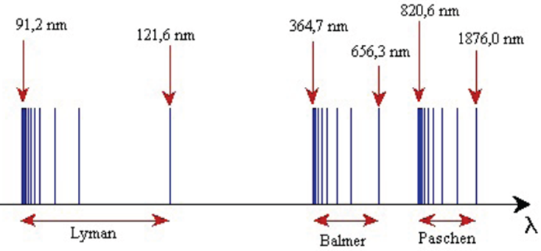
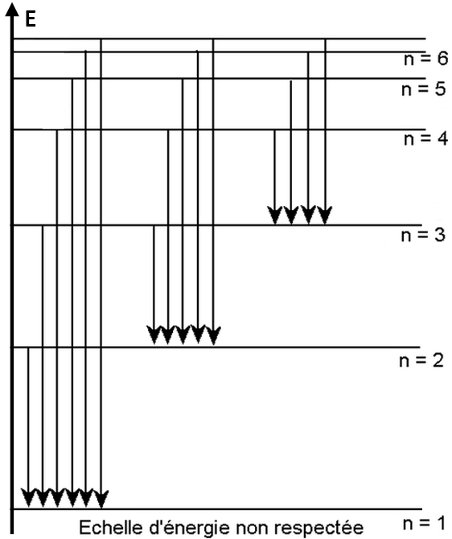
Chaque émission s’accompagne de la libération d’un photon d’énergie :
Célérité de la lumière dans
le vide (3,00.10⁸ m.s ^{– 1})
c
E_{photon} = E_{i} – E_{F} = h × ν = h ×
Longueur d’onde du photon émis (en m)
Energie du photon émis (en J)
λ
Fréquence du photon émis (en Hz)
Constante de Planck (6,63.10 – ³⁴ J.s)
Application : Repérer qualitativement les séries de Lyman, Balmer et Paschen sur le spectre de raies de l’hydrogène. Puis retrouver la valeur de λ_{max}(Lyman).
0 eV
- 0,54 eV
- 0,85 eV
C
- 1,51 eV
B
A : + grands écarts d’énergies donc
- 3,39 eV
+ petites longueurs d’ondes
 A = série de Lyman
A
De même, C = Série de Paschen
et B = série de Balmer
- 13,6 eV

Slide 15
0 eV
- 0,54 eV
- 0,85 eV
C
- 1,51 eV
B
A : + grands écarts d’énergies donc
- 3,39 eV
+ petites longueurs d’ondes
 A = série de Lyman
A
De même, C = Série de Paschen
et B = série de Balmer
- 13,6 eV
h × c
h × c
6,63.10 ^{– 34} × 3,00.10⁸
 λ_{MAX} (Lyman) =
=
=
E_{photon} _{MIN}
E₂ – E₁
(13,6 – 3,39)
× 1,60.10 ^{– 19}
Attention à convertir en Joules !!!
 D’où λ_{MAX} (Lyman) = 1,22.10 ^{– 7} m
soit 122 nm.
2) Les spectres de raies d’ABSORPTION

Slide 16
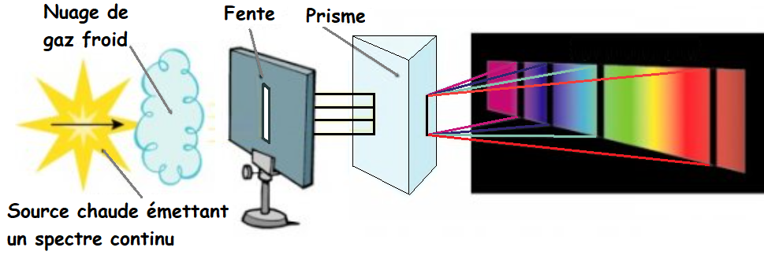
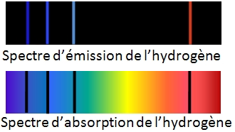
h × c
h × c
6,63.10 ^{– 34} × 3,00.10⁸
 λ_{MAX} (Lyman) =
=
=
E_{photon} _{MIN}
E₂ – E₁
(13,6 – 3,39)
× 1,60.10 ^{– 19}
Attention à convertir en Joules !!!
 D’où λ_{MAX} (Lyman) = 1,22.10 ^{– 7} m
soit 122 nm.
2) Les spectres de raies d’ABSORPTION
On observe des raies NOIRES sur fond COLORE : les lon-gueurs d’ondes des raies d’absorption ont la même valeur que les longueurs d’ondes des raies d’émission.
E_{F}
Chaque raie d’absorption traduit le passage d’un électron d’un niveau électronique d’énergie E_{i} à un niveau électronique d’éner-gie E_{F} (avec E_{F} > E_{i}) par absorption de l’énergie d’un photon.
hν
c
E_{i}
On a ici la relation : E_{photon} = E_{F} – E_{i} = h × ν = h ×
λ

Slide 17
On observe des raies NOIRES sur fond COLORÉ : les lon-gueurs d’ondes des raies d’absorption ont la même valeur que les longueurs d’ondes des raies d’émission.
E_{F}
Chaque raie d’absorption traduit le passage d’un électron d’un niveau électronique d’énergie E_{i} à un niveau électronique d’éner-gie E_{F} (avec E_{F} > E_{i}) par absorption de l’énergie d’un photon.
hν
c
E_{i}
On a ici la relation : E_{photon} = E_{F} – E_{i} = h × ν = h ×
λ
III- Notion d’orbitale atomique
1) Une autre façon de décrire le comportement des électrons
PROBLEME pour interpréter les spectres de raies d’émission des atomes polyélectroniques
Modèle de Bohr
CONTRADICTION avec le principe d’incertitude d’Heinsenberg
Il faut décrire l’état des électrons d’une autre manière !

Slide 18
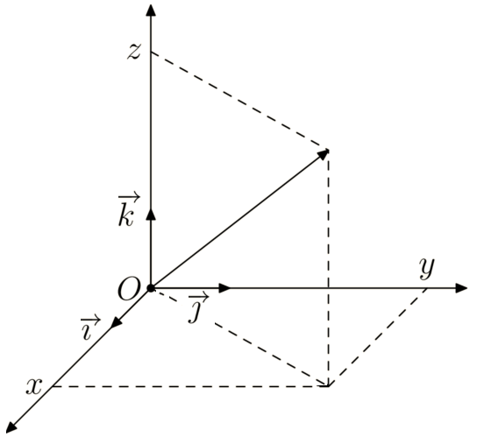
III- Notion d’orbitale atomique
1) Une autre façon de décrire le comportement des électrons
 Application de la mécanique quantique aux électrons :
A chaque électron d’un atome, on associe une fonction mathématique appelée FONCTION D’ONDE, notée ψ(x, y, z) qui dépend des coor-données spatiales x, y et z de l’électron.
dτ
La probabilité de trouver un électron (= PRO-BABILITE DE PRESENCE) dans un petit volume dτ autour du point de coordonnées (x, y, z) est donnée par le produit : |ψ|² × dτ
- Fonction d’onde = orbitale atomique (OA) ;
- Position de l’électron pas connue avec précision, contrairement à son énergie.
2) Les différentes orbitales atomiques possibles

Slide 19
La probabilité de trouver un électron (= PRO-BABILITE DE PRESENCE) dans un petit volume dτ autour du point de coordonnées (x, y, z) est donnée par le produit : |ψ|² × dτ
2) Les différentes orbitales atomiques
possibles
Expression mathématique de la plus simple des orbitales atomiques :
Notation simplifiée : Association d’un chiffre et d’une lettre  4 catégories d’OA
ns
np
nd
nf
- Appelé « nombre quantique principal », il varie entre 1 et 7 et indique la couche électronique dans laquelle se trouve l’e – ;
- Plus ce chiffre est grand, plus la probabilité de trouver l’élec-tron loin du noyau est grande.
 Chiffre n :
 Lettre s, p, d, f :
- Elle caractérise la forme de l’OA et indique la sous-couche dans laquelle se trouve l’électron.

Slide 20
Pour simplifier, on note les OA en associant un chiffre et une lettre :
 Chiffre n :
- Appelé « nombre quantique principal », il varie entre 1 et 7 et indique la couche électronique dans laquelle se trouve l’e – ;
- Plus ce chiffre est grand, plus la probabilité de trouver l’élec-tron loin du noyau est grande.
 Lettre s, p, d, f :
- Elle caractérise la forme de l’OA et indique la sous-couche dans laquelle se trouve l’électron.
- Cette forme matérialise le volume autour du noyau dans lequel on a une certaine probabilité, par exemple 95% de chance, de trouver l’électron.
OA de type « s » OA de type « p_{x} » OA de type « p_{y} » OA de type « p_{z} »
(sphère centrée sur le noyau)
(deux sous-volumes de symétrie cylindrique le long d’une direction particulière)
 Pour une valeur de n donnée, il existe 1 type d’OA « ns », 3 types d’OA « np », 5 types d’OA « nd » et 7 types d’OA « nf ».

Slide 21
 Lettre s, p, d, f :
- Elle caractérise la forme de l’OA : elle indique la sous-couche dans laquelle se trouve l’électron.
- Cette forme matérialise le volume autour du noyau dans lequel on a une certaine probabilité, par exemple 95% de chance, de trouver l’électron.
OA de type « s » OA de type « p_{x} » OA de type « p_{y} » OA de type « p_{z} »
 Pour une valeur de n donnée, il existe 1 type d’OA « ns », 3 types d’OA « np », 5 types d’OA « nd » et 7 types d’OA « nf ».
 Les différentes associations « chiffre » / « lettre » possibles :
Toutes les associations ne sont pas possibles ; en particulier :
- les OA de type « s » existent _____________________ ;
- les OA de type « p » n’existent qu’à partir de la couche __ ;
- les OA de type « d » n’existent qu’à partir de la couche __ ;
- les OA de type « f » n’existent qu’à partir de la couche __ ;
pour toutes les couches
2
3
4
Ainsi, les seules OA qui existent sont celles mentionnées dans le tableau ci-contre.

Slide 22
 Les différentes associations « chiffre » / « lettre » possibles :
❶
❷
❸
❹
❺
❻
❼
Toutes les associations ne sont pas possibles ;
- les OA de type « s » existent _____________________ ;
- les OA de type « p » n’existent qu’à partir de la couche __ ;
- les OA de type « d » n’existent qu’à partir de la couche __ ;
- les OA de type « f » n’existent qu’à partir de la couche __ ;
pour toutes les couches
2
3
4
Ainsi, les seules OA qui existent sont celles mentionnées dans le tableau ci-contre.
 Nombre maximum d’électrons dans les sous-couches « ns », « np », « nd » et « nf » :
2 électrons au maximum
Une OA ne peut contenir que ________________________. Mais comme pour une valeur de « n » donnée, il existe 1 orbitale « ns », 3 orbitales « np », 5 orbitales « nd » et 7 orbitales « nf », on en déduit le nombre maximum d’électrons possibles dans chaque sous-couche :
# Sous-couche « ns » : ______
2 e –
# Sous-couche « np » : ______
6 e –
# Sous-couche « nd » : ______
10 e –
14 e –
# Sous-couche « nf » : ______
 Ordre énergétique des orbitales atomiques :
Les orbitales atomiques sont données par ordre croissant d’énergie si on suit le trajet indiqué par les flèches tracées sur le tableau :
1s, 2s, 2p, 3s, 3p, 4s, 3d, 4p …

Slide 23
 Nombre d’électrons maximum présents dans les sous-
couches « ns », « np », « nd » et « nf » :
❶
❷
❸
❹
❺
❻
❼
On montre qu’une OA ne peut contenir que ___________
_____________. Mais comme pour une valeur de « n » donnée, il existe 1 orbitale « ns », 3 orbitales « np », 5 orbitales « nd » et 7 orbitales « nf », on en déduit le nombre maximum d’électrons possibles dans chaque sous-couche :
2 électrons
au maximum
# Sous-couche « ns » : ______
2 e –
# Sous-couche « np » : ______
6 e –
# Sous-couche « nd » : ______
10 e –
14 e –
# Sous-couche « nf » : ______
 Ordre énergétique des orbitales atomiques :
1s, 2s, 2p, 3s, 3p, 4s, 3d, 4p …
3) Configuration électronique d’un atome
a/ Règles de remplissage des OA
Établir la configuration électronique d’un atome consiste à indiquer la répartition des électrons dans les différentes orbitales atomiques 1s, 2s, 2p, 3s, … le nombre d’électrons étant noté en exposant (exemple : 1s² signifie que 2 électrons occupent l’orbitale 1s). On se limitera à écrire la configuration électronique d’un atome dans son état fondamental.

Slide 24
3) Configuration électronique d’un atome
a/ Règles de remplissage des OA
Établir la configuration électronique d’un atome consiste à indiquer la répartition des électrons dans les différentes orbitales atomiques 1s, 2s, 2p, 3s, … le nombre d’électrons étant noté en exposant (exemple : 1s² signifie que 2 électrons occupent l’orbitale 1s). On se limitera à écrire la configuration électronique d’un atome dans son état fondamental.
Un atome est dans son état fondamental s’il est dans son état le plus stable, c'est-à-dire celui de plus basse énergie. Pour cela :
- Les électrons remplissent les OA par ordre d’énergie croissante ;
- On ne passe à l’OA suivante que si la précédente est remplie (= saturée).
- Application : Ecrire la configuration électronique des atomes ci-dessous dans leur état fondamental :
[H] = 1s¹
[He] = 1s²
[Li] = 1s² 2s¹
[B] = 1s² 2s² 2p¹

Slide 25
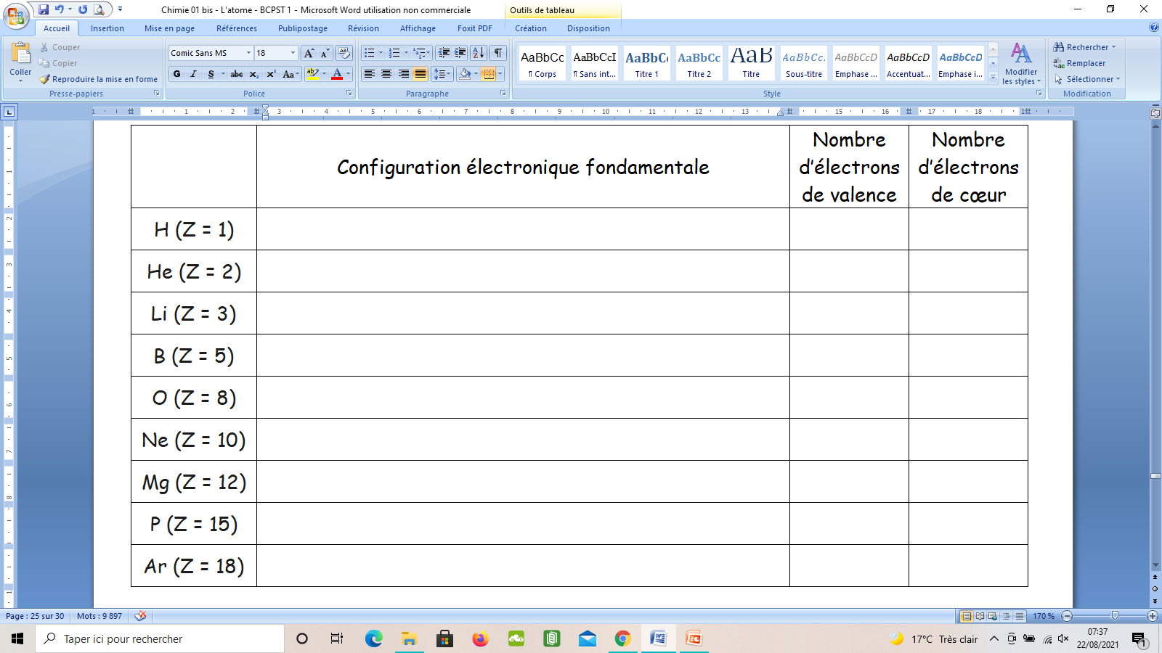
[H] = 1s¹
[He] = 1s²
[Li] = 1s² 2s¹
= [He] 2s¹
[B] = 1s² 2s² 2p¹
= [He] 2s² 2p¹
[O] = 1s² 2s² 2p⁴
= [He] 2s² 2p⁴
[Ne] = 1s² 2s² 2p⁶
[Mg] = 1s² 2s² 2p⁶ 3s²
= [Ne] 3s²
[P] = 1s² 2s² 2p⁶ 3s² 3p³
= [Ne] 3s² 3p³
[Ar] = 1s² 2s² 2p⁶ 3s² 3p⁶
b/ Electrons de cœur et de valence
Les propriétés chimiques des atomes sont déterminées par les électrons situés loin du noyau et donc peu liés à celui-ci : ces électrons, sensibles aux perturbations extérieures, sont appelés électrons de VALENCE.

Slide 26
[Ne] = 1s² 2s² 2p⁶
[Mg] = 1s² 2s² 2p⁶ 3s²
= [Ne] 3s²
[P] = 1s² 2s² 2p⁶ 3s² 3p³
= [Ne] 3s² 3p³
[Ar] = 1s² 2s² 2p⁶ 3s² 3p⁶
b/ Electrons de cœur et de valence
Les propriétés chimiques des atomes sont déterminées par les électrons situés loin du noyau et donc peu liés à celui-ci : ces électrons, sensibles aux perturbations extérieures, sont appelés électrons de valence.
Les électrons de VALENCE d’un atome sont ceux présents dans les OA dont le nombre quantique principal est le plus grand ainsi que ceux présents dans les OA non saturées ayant un nombre quantique principal inférieur.
Par opposition, tous les autres électrons sont qualifiés d’électrons de COEUR (ou électrons internes) et sont peu engagés dans la réactivité chimique car fortement liés au noyau.
- Application : Compléter les deux dernières colonnes du tableau précédent.

Slide 27
b/ Electrons de cœur et de valence
Les électrons de VALENCE d’un atome sont ceux présents dans les OA dont le nombre quantique principal est le plus grand ainsi que ceux présents dans les OA non saturées ayant un nombre quantique principal inférieur.
Par opposition, tous les autres électrons sont qualifiés d’électrons de COEUR (ou électrons internes) et sont peu engagés dans la réactivité chimique car fortement liés au noyau.
- Application : Compléter les deux dernières colonnes du tableau précédent.
[H] = 1s¹
1
0
[He] = 1s²
2
0
[Li] = 1s² 2s¹
= [He] 2s¹
1
2
[B] = 1s² 2s² 2p¹
= [He] 2s² 2p¹
3
2
[O] = 1s² 2s² 2p⁴
= [He] 2s² 2p⁴
6
2
[Ne] = 1s² 2s² 2p⁶
8
2

Slide 28
[H] = 1s¹
1
0
[He] = 1s²
2
0
[Li] = 1s² 2s¹
= [He] 2s¹
1
2
[B] = 1s² 2s² 2p¹
= [He] 2s² 2p¹
3
2
[O] = 1s² 2s² 2p⁴
= [He] 2s² 2p⁴
6
2
[Ne] = 1s² 2s² 2p⁶
8
2
[Mg] = 1s² 2s² 2p⁶ 3s²
= [Ne] 3s²
2
10
[P] = 1s² 2s² 2p⁶ 3s² 3p³
= [Ne] 3s² 3p³
5
10
[Ar] = 1s² 2s² 2p⁶ 3s² 3p⁶
8
10
4) Configuration électronique d’un ion monoatomique
Tous les éléments chimiques ne sont pas stables sous forme d’atomes ; ils peuvent alors perdre ou gagner un ou plusieurs électrons pour former respectivement des cations et des anions :
• Cas des CATIONS :
Le cation X^{n+} est obtenu à partir de l’atome X par arracha-
ge de n électrons de valence de la sous-couche d’énergie la plus élevée.

Slide 29
[Mg] = 1s² 2s² 2p⁶ 3s²
= [Ne] 3s²
2
10
[P] = 1s² 2s² 2p⁶ 3s² 3p³
= [Ne] 3s² 3p³
5
10
[Ar] = 1s² 2s² 2p⁶ 3s² 3p⁶
8
10
4) Configuration électronique d’un ion monoatomique
Tous les éléments chimiques ne sont pas stables sous forme d’atomes ; ils peuvent alors perdre ou gagner un ou plusieurs électrons en formant cations ou anions …
• Cas des CATIONS :
Le cation X^{n+} est obtenu à partir de l’atome X par arracha-
ge de n électrons de valence de la sous-couche d’énergie la plus élevée.
• Cas des ANIONS :
L’anion X^{n –} est obtenu à partir de l’atome X en lui rajou-tant n électrons de valence.
- Application : Ecrire la configuration électronique des ions Li⁺, O ^{2 –}, Mg ²⁺ et P ^{3 –}.
# [Li] = 1s² 2s¹
– 1 e –
[Li⁺] = 1s²
= [He]
# [O] = 1s² 2s² 2p⁴
+ 2 e –
[O^{2–} ] = 1s² 2s² 2p⁶
= [Ne]
– 2 e –
# [Mg] = 1s² 2s² 2p⁶ 3s²
[Mg²⁺] = 1s² 2s² 2p⁶
= [Ne]
# [P] = 1s² 2s² 2p⁶ 3s² 3p³
+ 3 e –
[P^{3–} ] = 1s² 2s² 2p⁶ 3s² 3p⁶
= [Ar]
- Que constate-t-on ?
Ces ions sont tous ISOELECTRONIQUES d’un gaz noble, c'est-à-dire qu’ils ont la même configuration électronique que lui. Cela justifie leur stabilité.

Slide 30
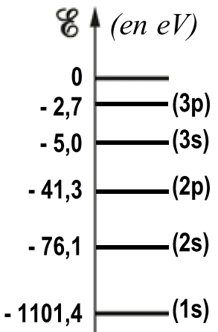
# [Li] = 1s² 2s¹
– 1 e –
[Li⁺] = 1s²
= [He]
# [O] = 1s² 2s² 2p⁴
+ 2 e –
[O^{2–} ] = 1s² 2s² 2p⁶
= [Ne]
– 2 e –
# [Mg] = 1s² 2s² 2p⁶ 3s²
[Mg²⁺] = 1s² 2s² 2p⁶
= [Ne]
# [P] = 1s² 2s² 2p⁶ 3s² 3p³
+ 3 e –
[P^{3–} ] = 1s² 2s² 2p⁶ 3s² 3p⁶
= [Ar]
- Que constate-t-on ?
Ces ions sont tous ISOELECTRONIQUES d’un gaz noble, c'est-à-dire qu’ils ont la même configuration électronique que lui. Cela justifie leur stabilité.
 Vocabulaire : ENERGIE DE 1ère IONISATION d’un atome
C’est l’énergie minimale qu’il faut fournir à un atome à l’état gazeux et dans son état fondamental pour lui arracher un électron selon le bilan : X _{(g)} → X⁺ _{(g)} + e –
hν
- Exemple : On donne ci-contre les énergies des orbitales atomiques du sodium (Z= 11). Donner un ordre de grandeur de l’énergie de 1ère ionisation de cet atome.
[Na] = 1s² 2s² 2p⁶ 3s¹
 L’électron qui nécessite le moins d’énergie pour être arraché ( = atteindre l’état ionisé) est l’électron de l’OA 3s.

Slide 31
 Vocabulaire : ENERGIE DE 1ère IONISATION d’un atome
C’est l’énergie minimale qu’il faut fournir à un atome à l’état gazeux et dans son état fondamental pour lui arracher un électron selon le bilan : X _{(g)} → X⁺ _{(g)} + e –
hν
 Ordre de grandeur = l’électron-volt.
- Exemple : On donne ci-contre les énergies des orbitales atomiques du sodium (Z= 11). Donner un ordre de grandeur de l’énergie de 1ère ionisation de cet atome.
[Na] = 1s² 2s² 2p⁶ 3s¹
 L’électron qui nécessite le moins d’énergie pour être arraché ( = atteindre l’état ionisé) est l’électron de l’OA 3s.
Cet électron passe de l’énergie – 4,96 eV à 0 eV (état ionisé) :
 Energie d’ionisation = 4,96 eV.
5) Lien avec le tableau périodique
≈ 12 éléments connus
≈ 30 éléments connus
≈ 60 éléments connus
118 éléments connus
17ème siècle 18ème siècle 19ème siècle 20ème siècle 21ème siècle

Slide 32
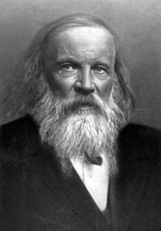
- Exemple : On donne dans le tableau ci-dessous en eV les énergies des orbitales atomiques du sodium. Donner un ordre de grandeur de l’énergie de 1ère ionisation de cet atome.
E(1s) | – 1101,42 eV
E(2s) | – 76,11 eV
E(2p) | – 41,31 eV
E(3s) | – 4,96 eV
C’est l’électron de valence de la sous-couche d’énergie la plus élevée qui est arraché.
Or, [Na] = 1s² 2s² 2p⁶ 3s¹
 électron de l’OA 3s qui est arraché.
Cet électron passe de l’énergie – 4,96 eV à 0 eV (état ionisé) :
 Energie d’ionisation = 4,96 eV.
5) Lien avec le tableau périodique
≈ 12 éléments connus
≈ 30 éléments connus
≈ 60 éléments connus
118 éléments connus
17ème siècle 18ème siècle 19ème siècle 20ème siècle 21ème siècle
Théorie des triades
Classement par masse atomique croissante
1869 - Tableau périodique de DIMITRI MENDELEÏEV :
⇨ Inversion de quelques éléments
⇨ Prévision de nouveaux éléments et de leurs propriétés

Slide 33
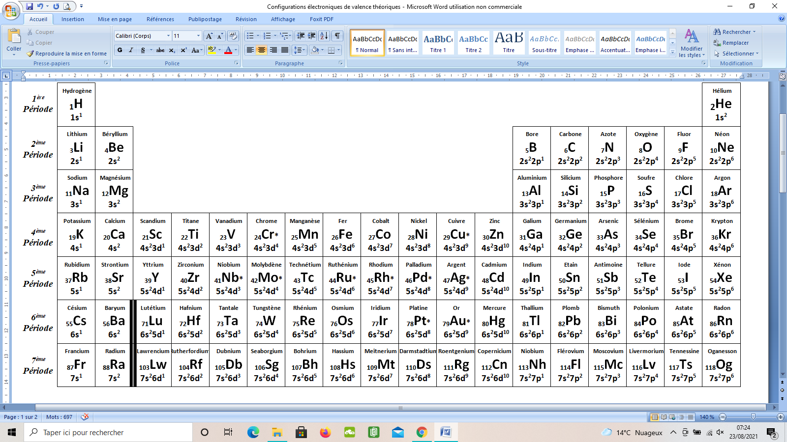
Nom de l’élément chimique
Symbole de l’élément chimique et son numéro atomique
Configuration électronique de valence théorique de chaque atome dans son état fondamental
a/ Principe de construction
- Les éléments chimiques sont classés de gauche à droite et de haut en bas par numéro atomique Z croissant.
- Le tableau est décomposé en 7 lignes ( = périodes) et 18 colonnes.
- Les éléments chimiques d’une même colonne ont des propriétés chimiques identiques ( = famille chimique).

Slide 34
a/ Principe de construction
- Les éléments chimiques sont classés de gauche à droite et de haut en bas par numéro atomique Z croissant.
- Le tableau est décomposé en 7 lignes ( = périodes) et 18 colonnes.
- Les éléments chimiques d’une même colonne ont des propriétés chimiques identiques ( = famille chimique).
b/ Lien avec la configuration électronique de valence
[P] = 1s² 2s² 2p⁶ 3s² 3p³
 configuration électronique de valence = 3s² 3p³
Électrons de cœur
Électrons de valence
Il est remarquable que la classification périodique des éléments fait apparaître une correspondance directe et systématique entre la place d’un élément chimique et l’ordre de remplissage théorique de ses niveaux électroniques ! On peut pour cela décomposer la classification périodique en blocs.

Slide 35
Eléments chimiques des 2 premières colonnes + l’Hélium : une sous-couche « s » est en cours de remplissage.
• Le bloc s :
Un élément chimique appartenant à la n-ième période et la x-ième colonne de ce bloc a la configuration électronique de valence théorique « ns^{x} ».
Exemple : le Strontium (5ème période, 2ème colonne du bloc s) → 5s²
Eléments chimiques des 6 dernières colonnes sauf l’Hélium : une sous-couche « p » est en cours de remplissage.
• Le bloc p :

Slide 36
Eléments chimiques des 6 dernières colonnes sauf l’Hélium : une sous-couche « p » est en cours de remplissage.
• Le bloc p :
Un élément chimique appartenant à la n-ième période et la x-ième colonne de ce bloc a la configuration électronique de valence théorique « ns² np^{x} ».
Exemple : le Bismuth (6ème période, 3ème colonne du bloc p) → 6s² 6p³
Eléments chimiques des colonnes 3 à 12 : une sous-couche « d » est en cours de remplissage.
• Le bloc d :

Slide 37
Eléments chimiques des colonnes 3 à 12 : une sous-couche « d » est en cours de remplissage.
• Le bloc d :
Un élément chimique appartenant à la n-ième période et la x-ième colonne de ce bloc a la configuration électronique de valence théorique « ns² (n-1)d^{x} ».
Exemple : le Fer (4ème période, 6ème colonne du bloc d) → 4s² 3d⁶
Bloc situé entre bloc s et bloc d: une sous-couche « f » est en cours de remplissage.
• Le bloc f :

Slide 38
Eléments chimiques des colonnes 3 à 12 : une sous-couche « d » est en cours de remplissage.
• Le bloc d :
Un élément chimique appartenant à la n-ième période et la x-ième colonne de ce bloc a la configuration électronique de valence théorique « ns² (n-1)d^{x} ».
Exemple : le Fer (4ème période, 6ème colonne du bloc d) → 4s² 3d⁶
• Le bloc f :
Bloc situé entre bloc s et bloc d: une sous-couche « f » est en cours de remplissage.
Un élément chimique appartenant à la n-ième période et à la x-ième colonne de ce bloc a une configuration électronique de valence théorique du type ns² (n – 2)f ^{x}.

Slide 39
Eléments chimiques des colonnes 3 à 12 : une sous-couche « d » est en cours de remplissage.
• Le bloc d :
Un élément chimique appartenant à la n-ième période et la x-ième colonne de ce bloc a la configuration électronique de valence théorique « ns² (n-1)d^{x} ».
Exemple : le Fer (4ème période, 6ème colonne du bloc d) → 4s² 3d⁶
• Le bloc f :
Bloc situé entre bloc s et bloc d: une sous-couche « f » est en cours de remplissage.
Un élément chimique appartenant à la n-ième période et à la x-ième colonne de ce bloc a une configuration électronique de valence théorique du type ns² (n – 2)f ^{x}.
c/ Evolution de quelques propriétés atomiques
On peut assimiler le rayon atomique au rayon de ____________________________ (celle de nombre quantique principal le plus grand) : ce rayon représente la distance la plus probable entre le noyau et les électrons de valence.
l’OA la plus éloignée du noyau

Slide 40
On peut assimiler le rayon atomique au rayon de ____________________________ (celle de nombre quantique principal le plus grand) : ce rayon représente la distance la plus probable entre le noyau et les électrons de valence.
l’OA la plus éloignée du noyau
• Evolution dans une COLONNE :
Chaque atome possède une couche électro-nique de plus que celui placé au-dessus de lui (n augmente dans une colonne).
⇨ Le rayon atomique augmente quand on descend dans une colonne.
Dans une ligne, les e – de valence sont sur la même couche mais de gauche à droite, la charge du noyau augmente.
Les électrons de valence subissent une force d’attraction croissante de la part du noyau, ce qui les fait se rapprocher de celui-ci.
⇨ Dans une ligne, le rayon atomique diminue de gauche à droite.
• Evolution dans une PERIODE :

Slide 41
• Evolution dans une COLONNE :
Chaque atome possède une couche électro-nique de plus que celui placé au-dessus de lui (n augmente dans une colonne).
⇨ Le rayon atomique augmente quand on descend dans une colonne.
• Evolution dans une PERIODE :
Dans une ligne, les e – de valence sont sur la même couche mais de gauche à droite, la charge du noyau augmente.
Les électrons de valence subissent une force d’attraction croissante de la part du noyau, ce qui les fait se rapprocher de celui-ci.
⇨ Dans une ligne, le rayon atomique diminue de gauche à droite.
• Définition :
L’électronégativité, notée χ, est une grandeur sans unité qui traduit la capacité d’un atome à attirer à lui les électrons de la liaison dans laquelle il est engagé.
Pas de différence d’électronégativité
→ liaison non polarisée
χ(A) < χ(B)
→ liaison polarisée
^{δ+}A–B^{δ–}

Slide 42
• Définition :
L’électronégativité, notée χ, est une grandeur sans unité qui traduit la capacité d’un atome à attirer à lui les électrons de la liaison dans laquelle il est engagé.
Pas de différence d’électronégativité
→ liaison non polarisée
χ(A) < χ(B)
→ liaison polarisée
^{δ+}A–B^{δ–}
Il existe de nombreuses échelles d’électronégativité : échelle de Pauling, échelle d’Allred et Rochow, échelle de Mulliken …
ELECTRONEGATIVITE DE PAULING

Slide 43
Pas de différence d’électronégativité
→ liaison non polarisée
χ(A) < χ(B)
→ liaison polarisée
^{δ+}A–B^{δ–}
ELECTRONEGATIVITE DE PAULING
• Evolution :
 L’électronégativité augmente : - de gauche à droite dans une période ;
- de bas en haut dans une colonne.
 Le fluor est l’élément le plus électronégatif ; le francium est le moins électronégatif.

Slide 44
• Evolution :
 L’électronégativité augmente : - de gauche à droite dans une période ;
- de bas en haut dans une colonne.
 Le fluor est l’élément le plus électronégatif ; le francium est le moins électronégatif.
• Définition :
La polarisabilité d’un atome, notée α, est une grandeur qui tra-duit la capacité qu’a son nuage électronique à se déformer facilement.
POLARISABILITE DE QUELQUES ATOMES (x 10 ⁴⁰ C².m².J ^{– 1})
• Evolution :
Un atome est d’autant plus polarisable que son nuage électronique subit peu l’influence de son noyau, donc que l’atome est volumineux.
La polarisabilité d’un atome augmente donc quand on descend dans une colonne et quand on se déplace vers la gauche dans une ligne.

